Slide 1
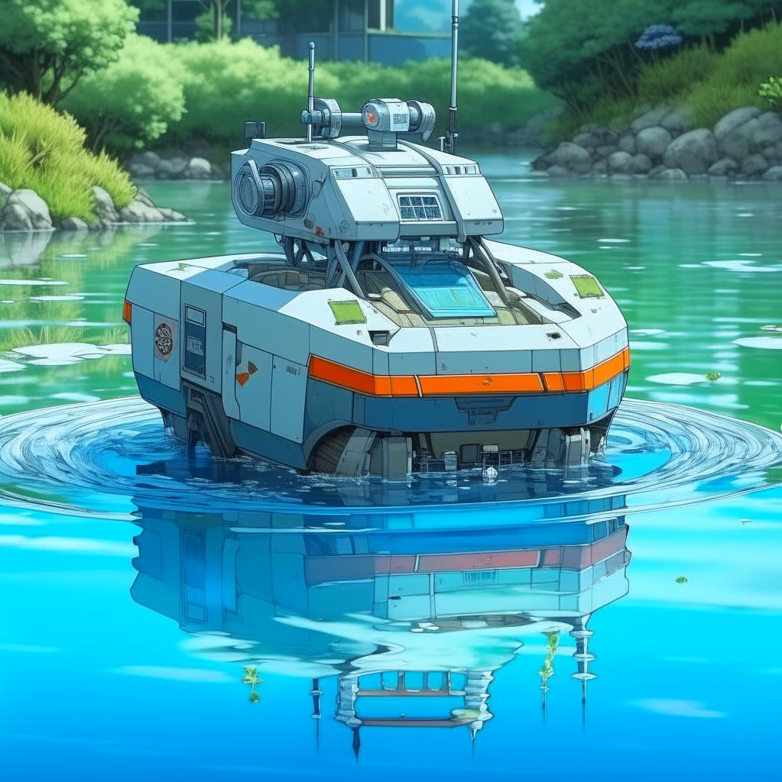
Экорабль

Slide 2
Актуальность проекта
Загрязнение водоемов достигло критического уровня и ухудшает условия жизни

Slide 3
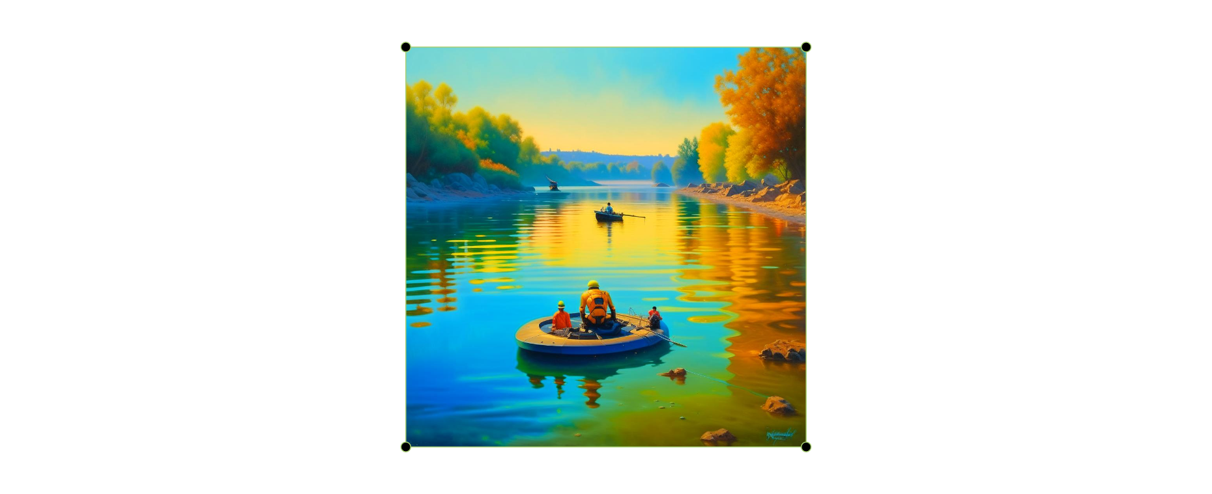
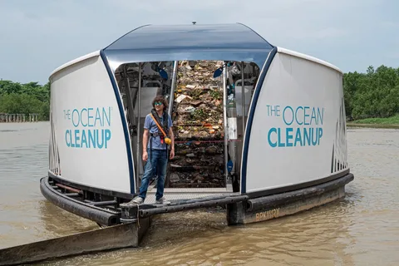
Проблема
Проблема клиента, которую вы решаете.
Почему существующих вариантов решения не достаточно?
Очистить водоем с небольшими затратами
Стоимость таких кораблей может варьироваться от нескольких сотен тысяч долларов до нескольких миллионов долларов за корабль.

Slide 4
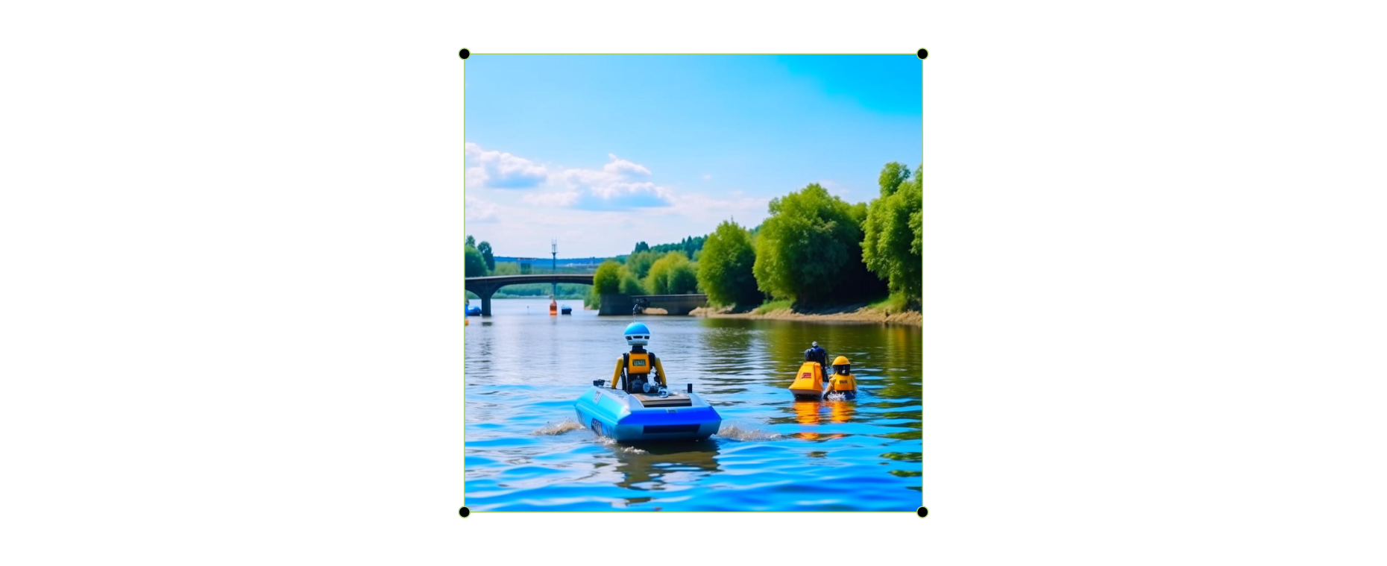
Решение
Что вы предлагаете, уникальные преимущества и выгоды для клиента.
Создать маленький плавающий беспилотник, способный очищать от мусора поверхность водоемов.
Выгоды для клиента:
Улучшение качества водоема
повышение потребительской стоимости
Снижение затрат на очистку

